Slide 1
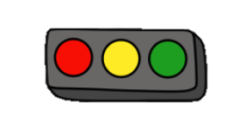
스마트 신호등 기획서
넥스트 인프라
팀명 Next Level
팀원 홍유강, 이영서, 최현솔

Slide 2



1. 주제
2. 제안 배경
목차
3. 개발 과정
4. 기대 효과
5. 역할 및 일정

Slide 3

1. 주제

Slide 4


1. 주제
2. 제안 배경
3. 개발 과정
4. 기대 효과
5. 역할 및 일정
식별이 용이하며 간결화된
보행자 친화적 스마트 신호등 개발

Slide 5
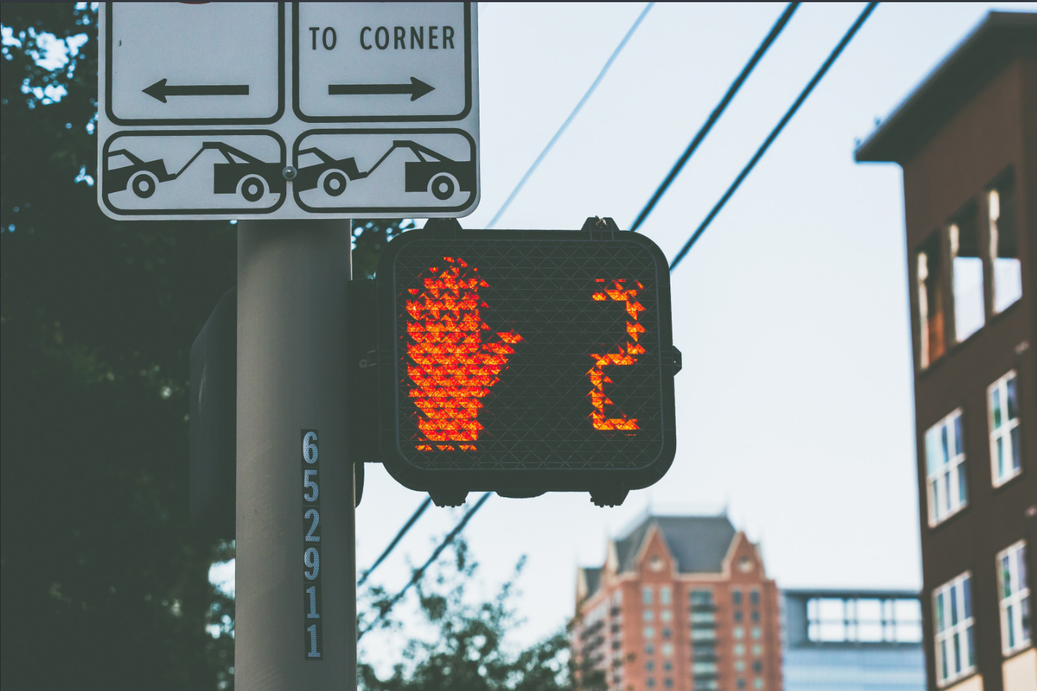
２. 제안 배경

Slide 6
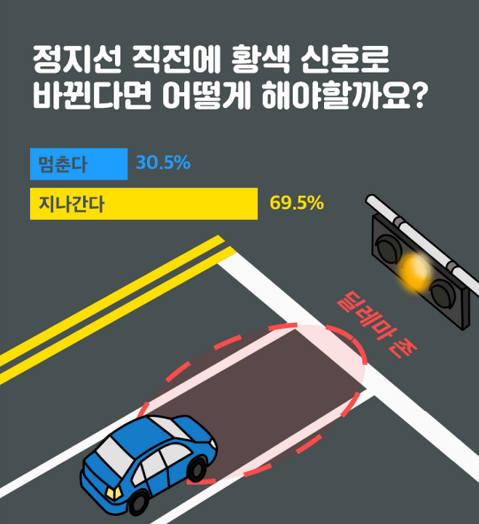
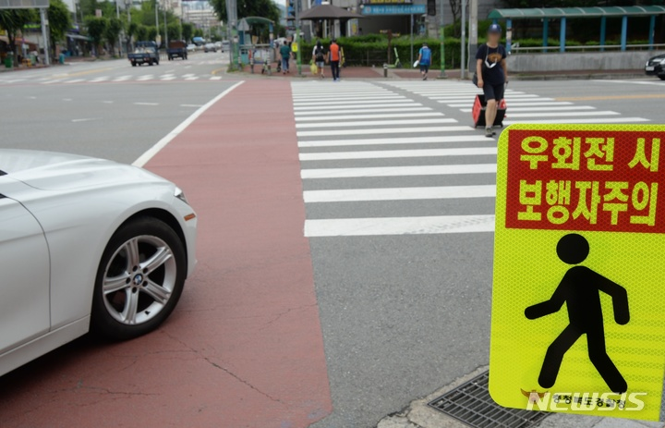

1. 주제
2. 제안 배경
3. 개발 과정
4. 기대 효과
5. 역할 및 일정
제안 배경
보행자 중심으로 달라진 교통법규
딜레마 존
교통 체증으로 인한 골든 타임 확보 어려움
Notes:
딜레마존 얘기하면 좋을듯
운전자라면 딜레마존 경험이 있기때문에
https://www.korea.kr/news/mediaNewsView.do?newsId=148901961
https://www.korea.kr/news/policyNewsView.do?newsId=148898602#policyNews

Slide 7

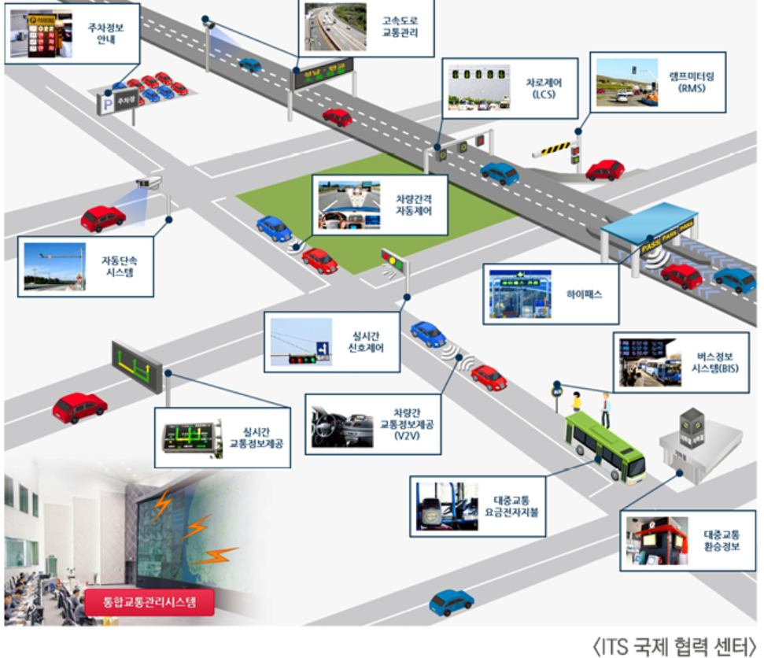
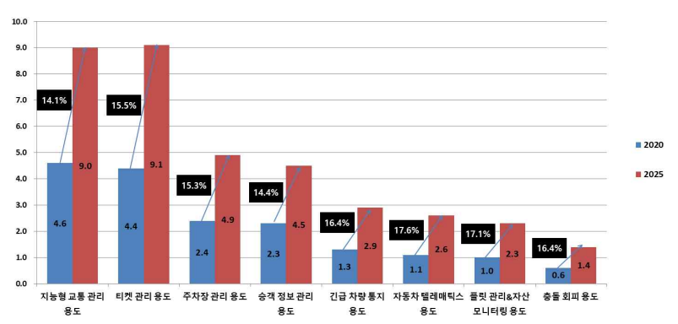
1. 주제
2. 제안 배경
3. 개발 과정
4. 기대 효과
5. 역할 및 일정
시장 현황
지능형 교통 시스템
(Intelligent Transportation Systems, ITS)
LED 신호등의 디스플레이적 변화
V2X 기반 스마트 도로 인프라 구축
Notes:
Or 스마트신호등은 설치가 비싸고 인터넷을 달려야할텐데
자율주행자동차를 상용화하려면 v2v나 v2i를 해야하는데
V2i중 신호등,표지판은 고속도로에도 계속 있으므로 필자입장에서는 괜찮은 방법이라고 생각해서

Slide 8

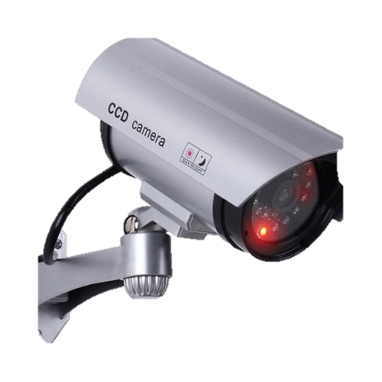
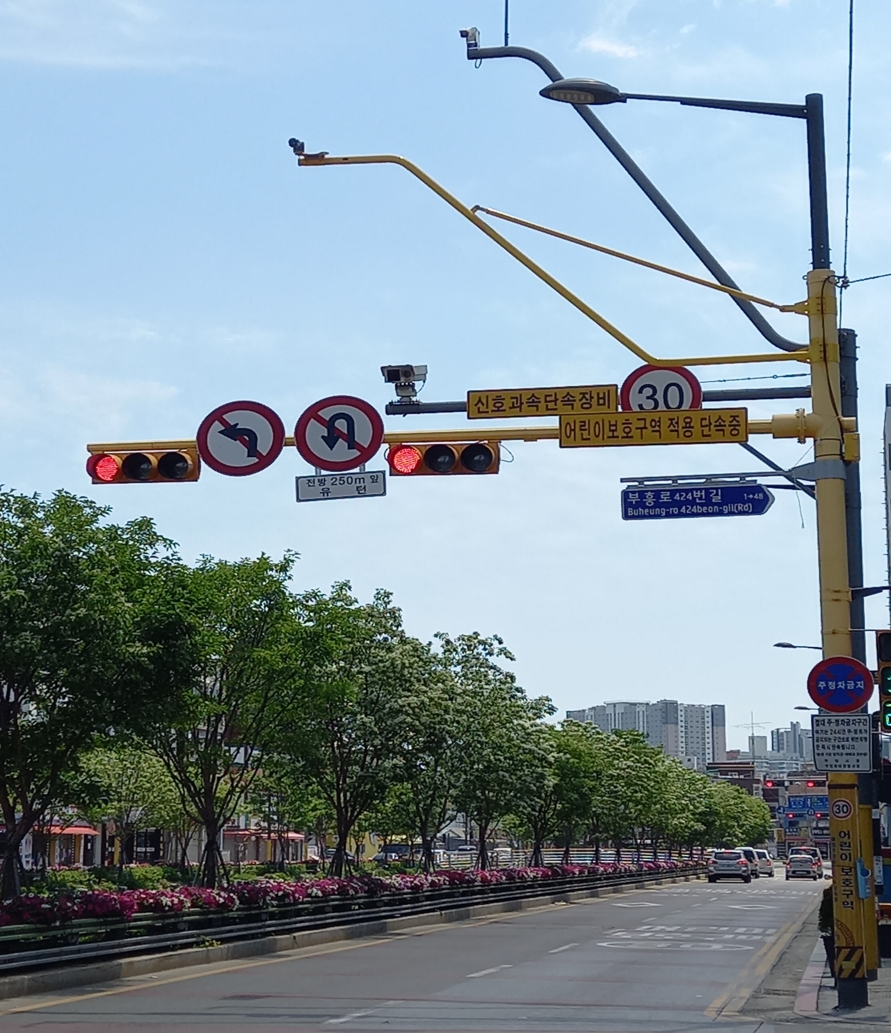


1. 주제
2. 제안 배경
3. 개발 과정
4. 기대 효과
5. 역할 및 일정
변경 전
변경 후
운전자용 신호등
태 양 열
3색으로만 표시
디스플레이 방식
재난 발생시
셋톱박스
수동 제어
재난 발생시
원격 제어 및
화면표시
신호 지속 시간
표시 X
신호 지속 시간
표시 O

Slide 9

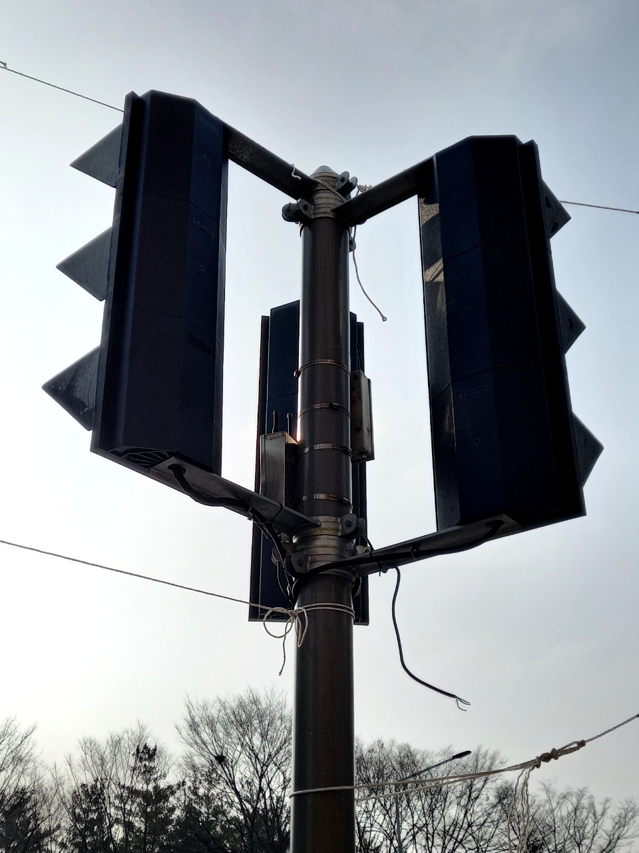

1. 주제
2. 제안 배경
3. 개발 과정
4. 기대 효과
5. 역할 및 일정
변경 전
변경 후
보행자용 신호등
차
량
우
회
전
금
지
다방향 확인 불가
다방향 확인 가능
건
너 가
시
오
우회전 차량
진입 금지
신호 표시 X
우회전 차량
진입 금지
신호 표시 O
30초
각종 메타 정보
(광고, 날씨 등)
표시 X
각종 메타 정보
(광고, 날씨 등)
표시 O
30

Slide 10
1. 주제
2. 제안 배경
3. 개발 과정
4. 기대 효과
5. 역할 및 일정
서비스 소개
웹 서비스
신호등
지역별 관리자가 특정 신호등을 제어할 수 있는 웹페이지 구현
객체 탐지를 통해 응급 차량 구별이 가능한 신호등
표준 신호등 규격에 맞는 LED 디스플레이 구성

Slide 11

３. 개발 과정

Slide 12
1. 주제
2. 제안 배경
3. 개발 과정
4. 기대 효과
5. 역할 및 일정
개발 흐름도
웹 서버
라즈베리파이
관리자
웹페이지
서버소켓
Django
클라이언트
소켓
텍스트 파일
전송
신호등
프로그램
카메라
센서
모듈
로그인
중계기 리스트
신호등 리스트
신호등 제어 페이지
DB
opencv

Slide 13
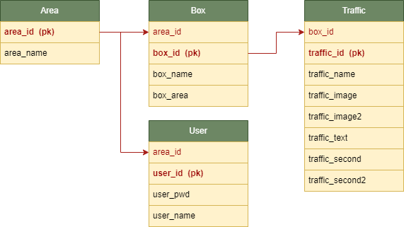

1. 주제
2. 제안 배경
3. 개발 과정
4. 기대 효과
5. 역할 및 일정
유스케이스 & ERD
로그인
중계기 목록
신호등 목록
클라이언트
소켓 생성
지역 관리자
제어 페이지
텍스트 파일전송
유스케이스
ERD

Slide 14









1. 주제
2. 제안 배경
3. 개발 과정
4. 기대 효과
5. 역할 및 일정
개발 환경
Python 3.11
HTML5 + CSS3 + JavaScript
opencv 4.6.0
selenuim 4.8.0
folium 0.14.0
SQLite3
pycharm 2022.2.2
vscode 1.73.1.0
Django 4.0.3

Slide 15
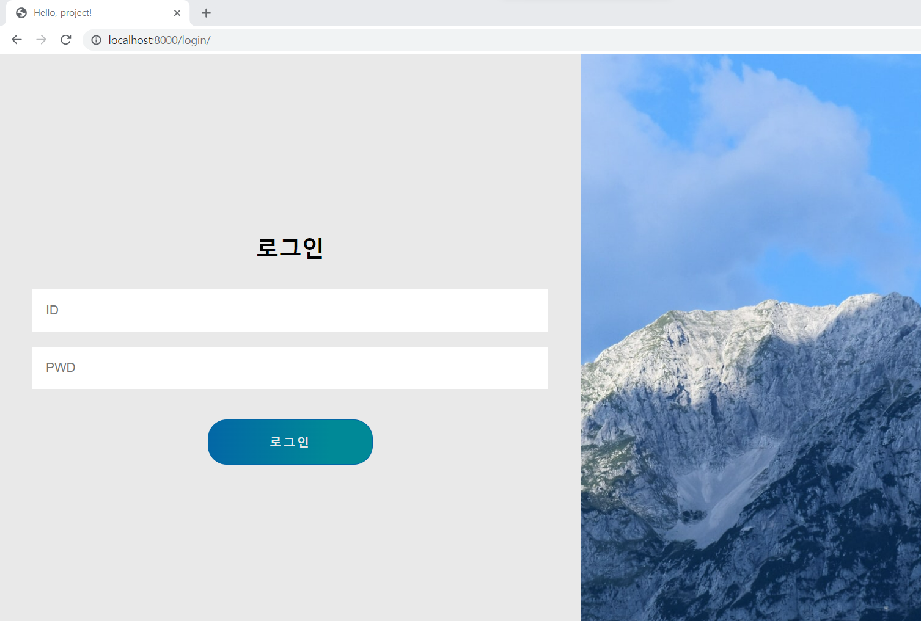
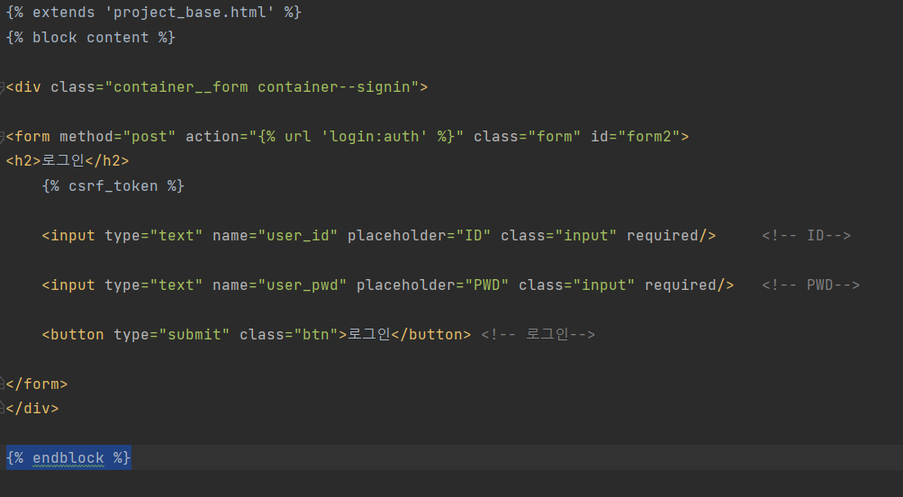
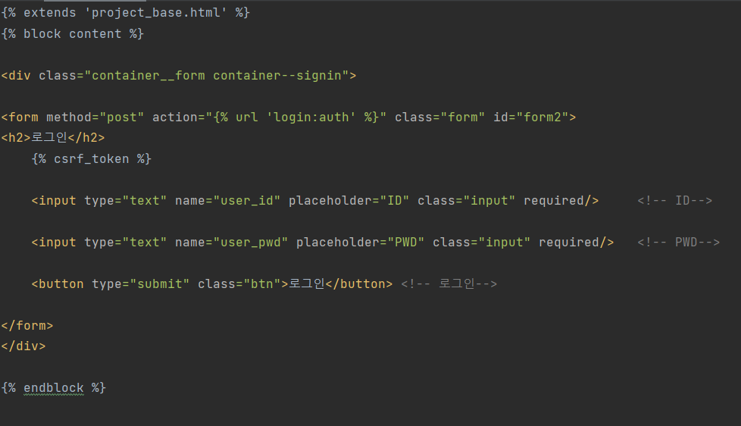
1. 주제
2. 제안 배경
3. 개발 과정
4. 기대 효과
5. 역할 및 일정
웹 구현(로그인)

Slide 16
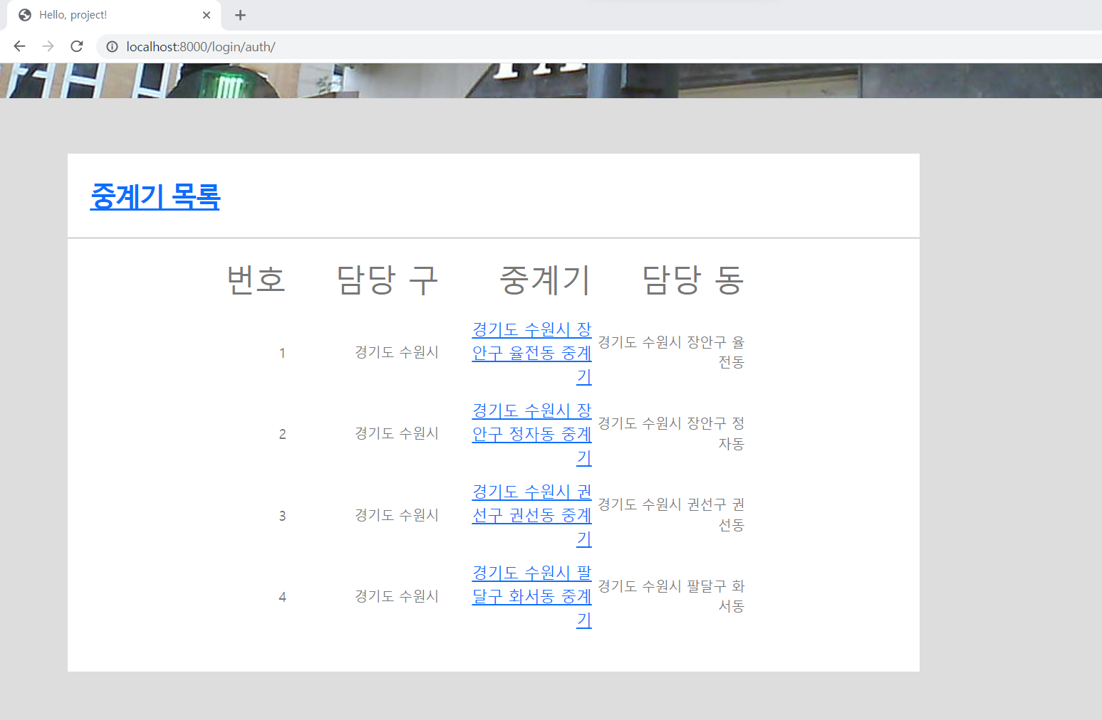
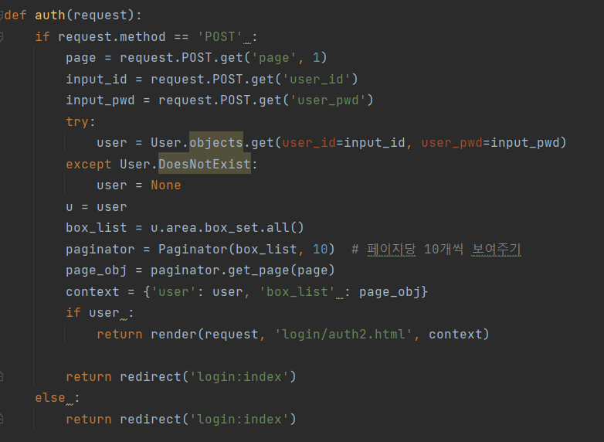
1. 주제
2. 제안 배경
3. 개발 과정
4. 기대 효과
5. 역할 및 일정
웹 구현(컨트롤러 리스트 )

Slide 17
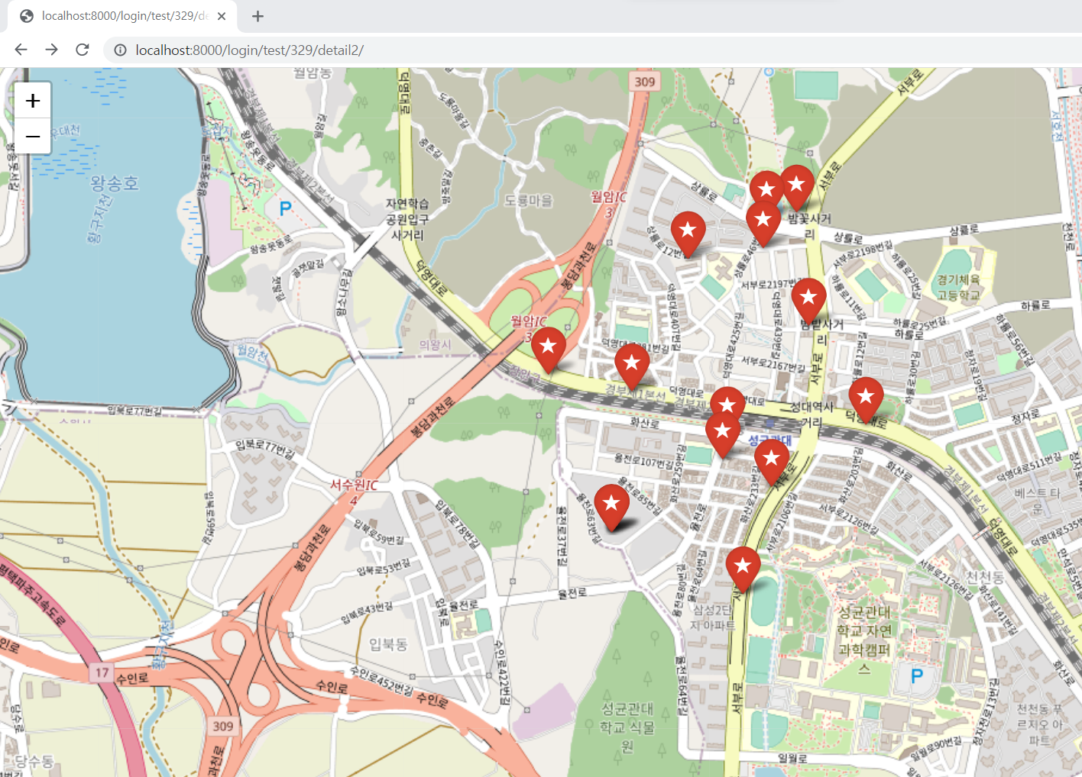
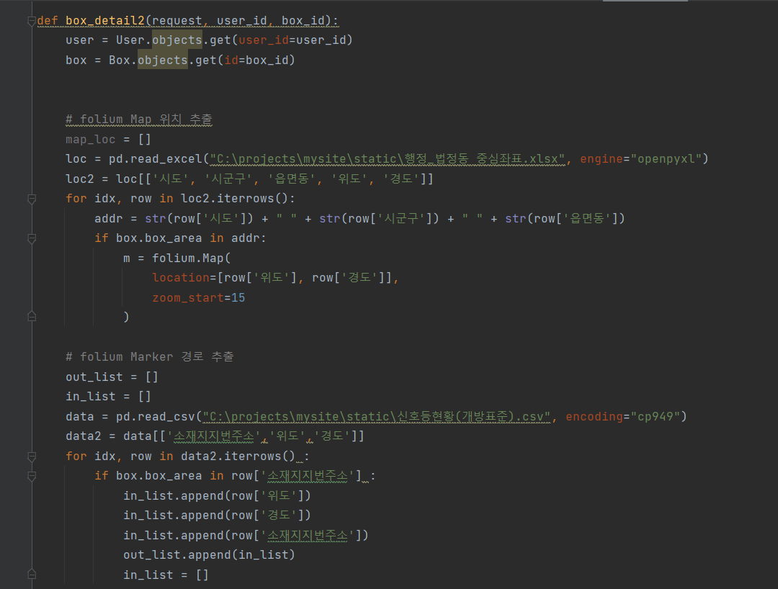
1. 주제
2. 제안 배경
3. 개발 과정
4. 기대 효과
5. 역할 및 일정
웹 구현(신호등 리스트)

Slide 18
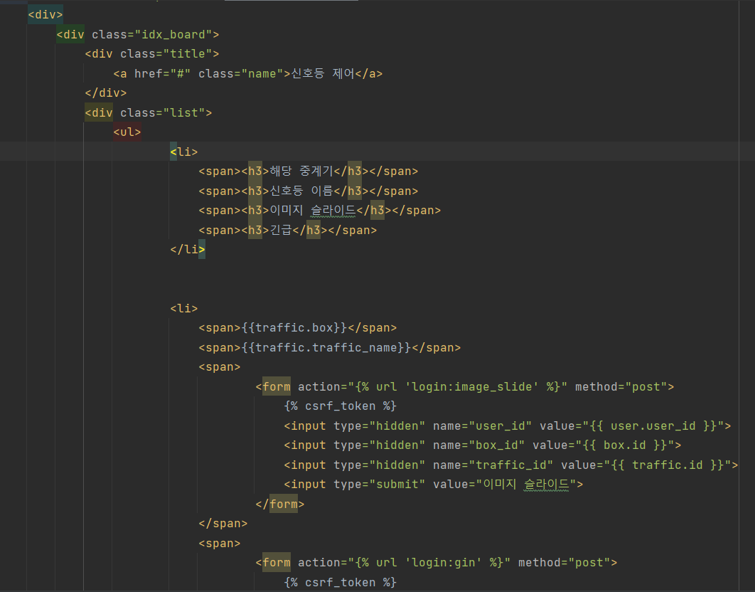
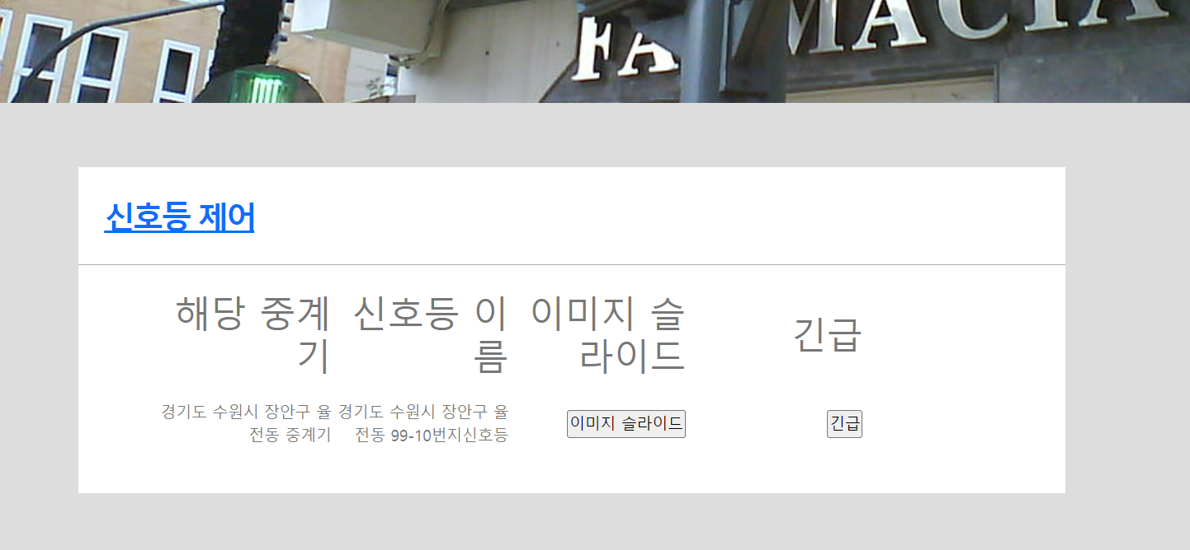
1. 주제
2. 제안 배경
3. 개발 과정
4. 기대 효과
5. 역할 및 일정
웹 구현(신호등 제어)

Slide 19
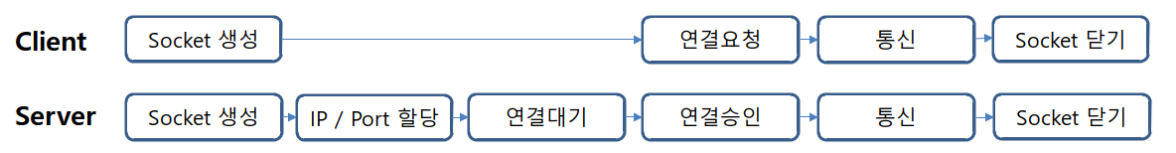
1. 주제
2. 제안 배경
3. 개발 과정
4. 기대 효과
5. 역할 및 일정
웹 구현(클라이언트 소켓)
소켓이란
프로그램이 네트워크에서 데이터를 통신할 수 있도록 연결해주는 연결부.
서버 간 양방향 통신이 필요한 프로그램에 사용됨.

Slide 20
1. 주제
2. 제안 배경
3. 개발 과정
4. 기대 효과
5. 역할 및 일정
웹 구현(클라이언트 소켓)
웹 소켓 vs TCP/IP 소켓
웹소켓은 HTTP 통신의 양방향 통신을 위해 등장한 것.
Django에서는 channels가 존재
(HTTP소켓은 7계층 규약이고 TCP 소켓은 4계층 규약으로 서로 다른 계층이다.)
양방향 통신은 가능하지만 브라우저 위에서 이루어진다.
따라서 라즈베리파이에서는 브라우저를 사용하지 않으므로 TCP 소켓을 사용해야한다.
장고 view.py에서 tcp 소켓 연결부분을 구현하였다.

Slide 21
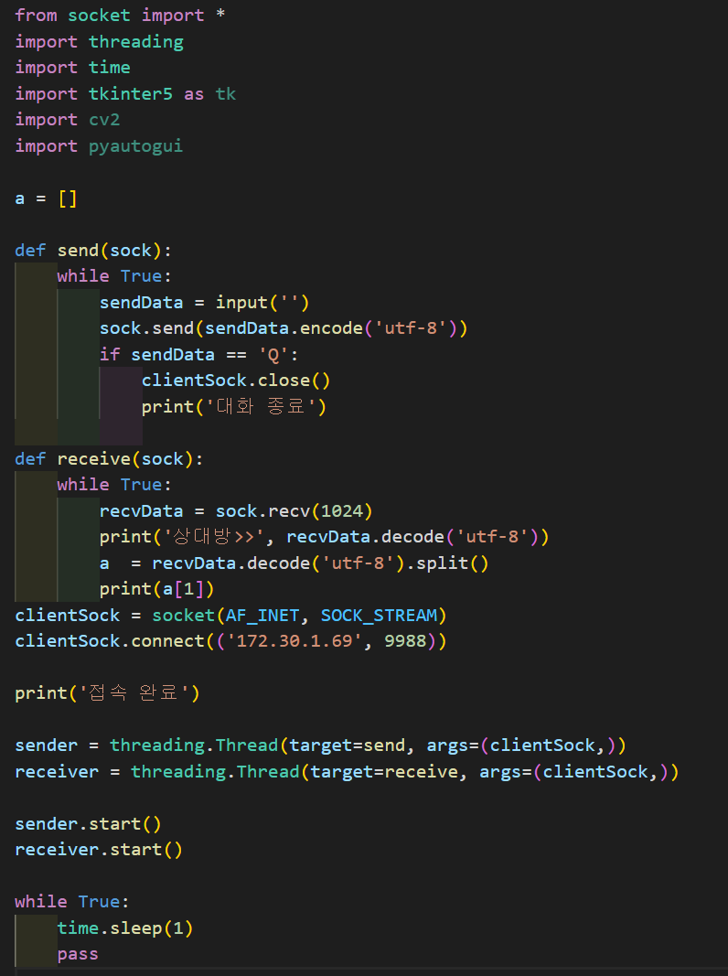
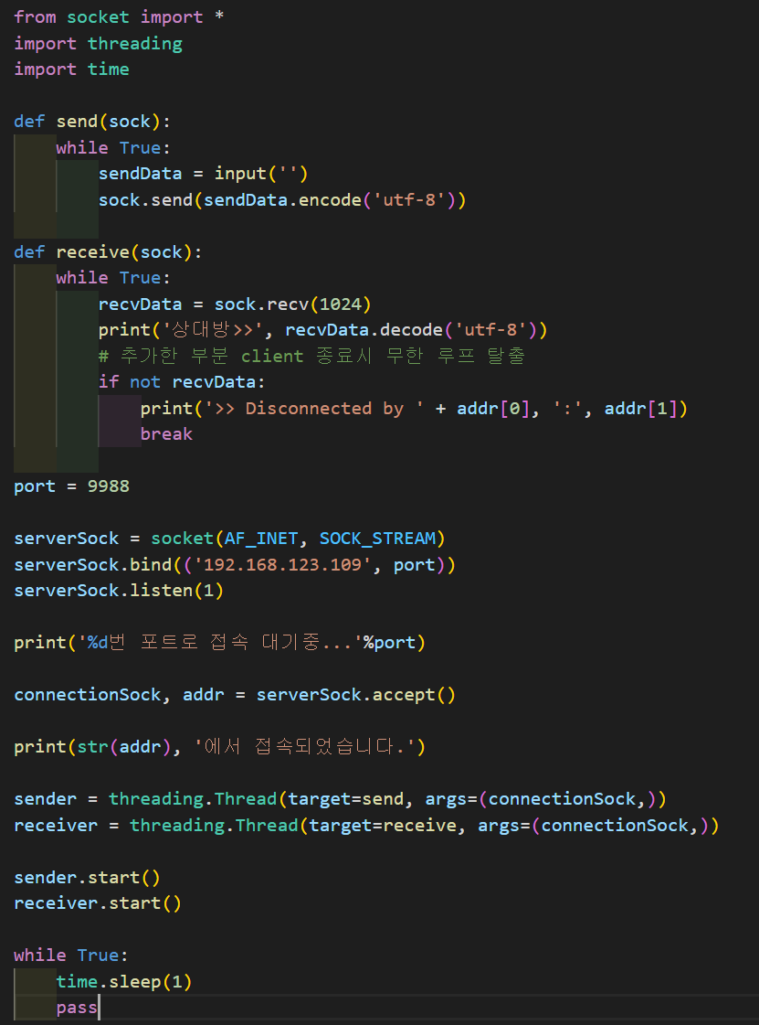
클라이언트 소켓
서버 소켓

Slide 22
1. 주제
2. 제안 배경
3. 개발 과정
4. 기대 효과
5. 역할 및 일정
Mqtt
최소한의 리소스로 구현 가능.
-> 작은 마이크로컨트롤러에 사용 가능.
-> 네트워크 대역폭 최적화 가능.
가볍고 효율적임
구현시 최소량의 코드 사용.
아주 작은 전력만 소비.
많은 수의 IoT 디바이스와의 통신 지원.
-> 수백만 개의 디바이스에 연결 가능.
확장성
우수한 지원
Python과 같은 다수의 언어가 MQTT 프로토콜 구현을 광범위하게 지원.
신뢰성
보안
연결하는 데 소요되는 시간을 줄여주는 기능 탑재. QoS(Quality of service) : 최대 1회(0), 최소 1회(1) 및 정확히 1회(2)라는 3가지 서비스 품질 수준을 정의하여 IoT 사용 사례에 필요한 신뢰성을 보장.
메시지를 손쉽게 암호화 가능.
OAuth, TLS1.3, 고객 관리형 인증서 및 기타 최신 인증 프로토콜을 사용하여 디바이스와 사용자를 인증 가능.
Notes:
저희는 라즈베리파이와 장고 간에 데이터 전송을 위해 mqtt를 사용하였습니다.
Mqtt는 M2M, IOT를 위해 (최소한의 전력과 패킷량으로 통신하는) or (낮은 전력, 낮은 대역폭 환경에서도 통신 가능한) 표준 기반 메시징 프로토콜입니다.
또한 웹 소켓 통신과 TCP/IP 소켓 통신이 모두 지원되고
구현이 쉬우며(간단하며) iot 데이터를 효율적으로 전달할 수 있기 때문에 사용하였습니다.
Mqtt는 다음과 같은 장점을 가지고 있습니다.
참고:
(MQTT는 M2M, IOT를 위한 프로토콜로서, 최소한의 전력과 패킷량으로 통신하는 프로토콜입니다. 따라서 IOT와 모바일 어플리케이션 등의 통신에 매우 적합한 프로토콜입니다.
MQTT는 HTTP, TCP등의 통신과 같이 클라이언트-서버 구조로 이루어지는 것이 아닌, Broker, Publisher, Subscriber 구조로 이루어집니다.)
(MQTT는 경량의 Publish/Subscribe(Pub/Sub) 메시징 프로토콜이다. M2M(machine-to-machine)와 IoT(Internet of things)에서의 사용하려고 만들었다.
IoT를 위해서 낮은 전력, 낮은 대역폭 환경에서도 사용할 수 있도록 설계됐다.)

Slide 23
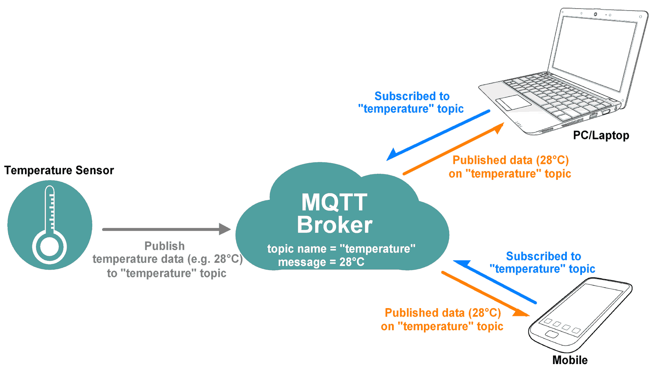


1. 주제
2. 제안 배경
3. 개발 과정
4. 기대 효과
5. 역할 및 일정
Mqtt
M2M, IOT 를 위한 메시징 프로토콜
장점
1. 가볍고 효율적임
2. 확장성
3. 신뢰성
4. 보안
5. 우수한 지원
Notes:
저희는 라즈베리파이와 장고 간에 데이터 전송을 위해 mqtt를 사용하였습니다.
Mqtt는 M2M, IOT를 위해 (최소한의 전력과 패킷량으로 통신하는) or (낮은 전력, 낮은 대역폭 환경에서도 통신 가능한) 표준 기반 메시징 프로토콜입니다.
따라서 웹 소켓 통신과 TCP/IP 소켓 통신이 모두 지원되고
구현이 간단하며(쉬우며) iot 데이터를 효율적으로 전달할 수 있기 때문에 사용하였습니다.
또한 Mqtt는 다음과 같은 장점을 가지고 있습니다.
참고:
(MQTT는 M2M, IOT를 위한 프로토콜로서, 최소한의 전력과 패킷량으로 통신하는 프로토콜입니다. 따라서 IOT와 모바일 어플리케이션 등의 통신에 매우 적합한 프로토콜입니다.
MQTT는 HTTP, TCP등의 통신과 같이 클라이언트-서버 구조로 이루어지는 것이 아닌, Broker, Publisher, Subscriber 구조로 이루어집니다.)
(MQTT는 경량의 Publish/Subscribe(Pub/Sub) 메시징 프로토콜이다. M2M(machine-to-machine)와 IoT(Internet of things)에서의 사용하려고 만들었다.
IoT를 위해서 낮은 전력, 낮은 대역폭 환경에서도 사용할 수 있도록 설계됐다.)

Slide 24
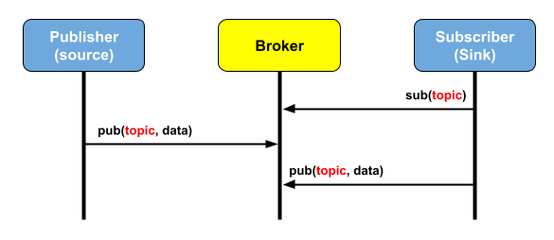
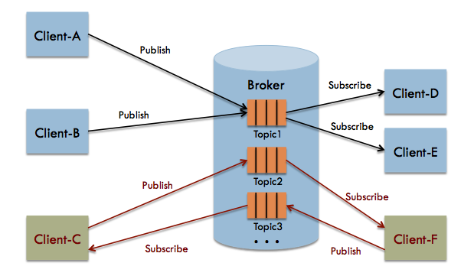
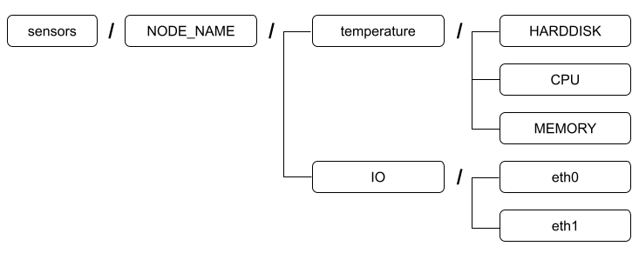
1. 주제
2. 제안 배경
3. 개발 과정
4. 기대 효과
5. 역할 및 일정
Mqtt 동작 방식
기본 동작 원칙
다수의 클라이언트 구성
Topic 계층적 구성
Notes:
<Mqtt는 다음과 같이 동작합니다. >
다음은 Mqtt 동작방식에 대해 말씀드리겠습니다.
기본적으로 publisher가 topic을 발행하고 subscriber는 topic을 구독해서 메시지를 전달받습니다.
Broker는 중재자 역할로 중간에서 publisher에게 topic과 메시지를 받아서 같은 topic을 구독한 subscriber에게 전달하는 역할을 합니다.
Topic은 왼쪽 그림과 같이 슬래시(/)를 이용해서 계층적으로 구성할 수 있고 (가능하고)
Broker에서는 오른쪽 그림과 같이 여러 클라이언트의 발행과 구독이 가능하기 때문에 (단일 Topic에 여러 Subscriber가 구독할 수 있기 때문에)
1:N 통신 구축이 가능합니다.
참고:
(웹 소켓 vs TCP/IP 소켓
웹소켓은 HTTP 통신의 양방향 통신을 위해 등장한 것.
Django에서는 channels가 존재
(HTTP소켓은 7계층 규약이고 TCP 소켓은 4계층 규약으로 서로 다른 계층이다.)
양방향 통신은 가능하지만 브라우저 위에서 이루어진다.
따라서 라즈베리파이에서는 브라우저를 사용하지 않으므로 TCP 소켓을 사용해야한다.
장고 view.py에서 tcp 소켓 연결부분을 구현하였다.
소켓이란
프로그램이 네트워크에서 데이터를 통신할 수 있도록 연결해주는 연결부.
서버 간 양방향 통신이 필요한 프로그램에 사용됨.)

Slide 25
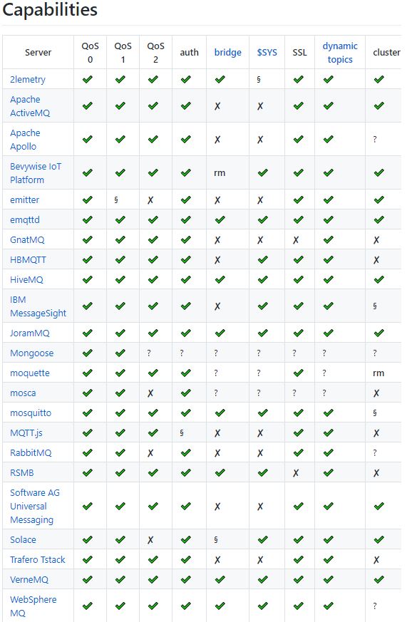

broker
Mosquitto는 MQTT 프로토콜 버전 3.1 및 3.1.1을 사용하는 메시지 브로커 중 하나이다.
MQTT는 공개 / 등록 모델을 사용하여 메시징을 수행하는 경량 메서드를 제공한다.
Notes:
대표적인 Broker로 mosquitto, HiveMQ, Rabbit MQ, IBM MQ, (Vertx, mosca, ActiveMQ) 등이 있으며
그 중에서도 저희는 무료로 사용가능한 mosquitto를 사용했습니다.
참고:
(웹 소켓 vs TCP/IP 소켓
웹소켓은 HTTP 통신의 양방향 통신을 위해 등장한 것.
Django에서는 channels가 존재
(HTTP소켓은 7계층 규약이고 TCP 소켓은 4계층 규약으로 서로 다른 계층이다.)
양방향 통신은 가능하지만 브라우저 위에서 이루어진다.
따라서 라즈베리파이에서는 브라우저를 사용하지 않으므로 TCP 소켓을 사용해야한다.
장고 view.py에서 tcp 소켓 연결부분을 구현하였다.
소켓이란
프로그램이 네트워크에서 데이터를 통신할 수 있도록 연결해주는 연결부.
서버 간 양방향 통신이 필요한 프로그램에 사용됨.)

Slide 26
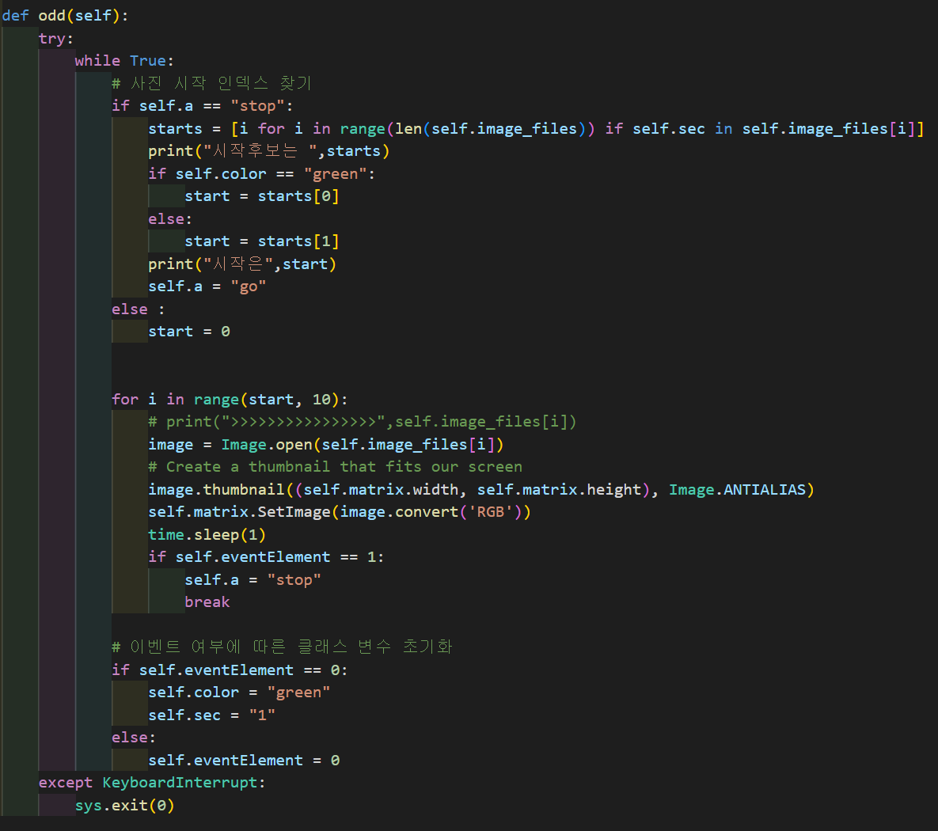
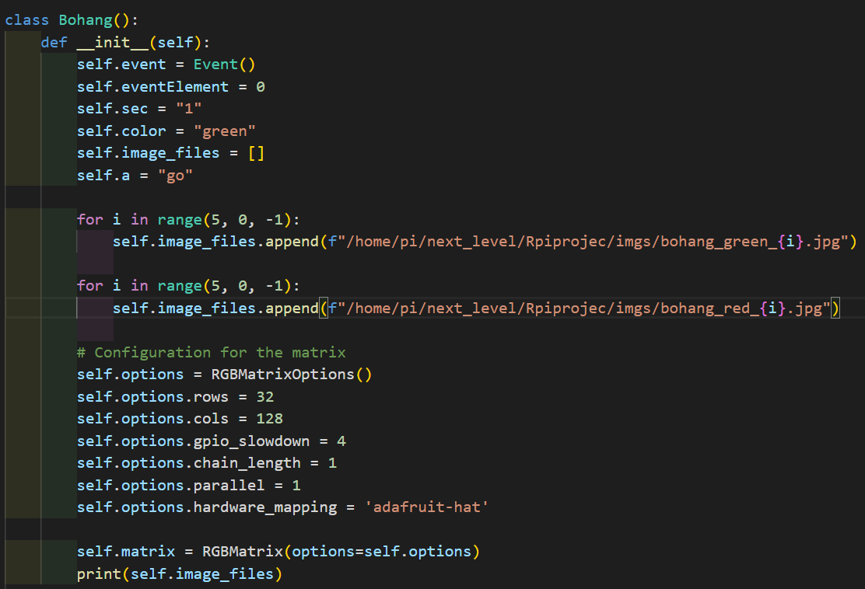
라즈베리파이 구현
실행 함수
bohangClass3.py
제어를 위한 변수 설정
이미지 저장
디스플레이 패널에 이미지 출력
Rgbmatrix
디스플레이 패널 옵션 설정
Notes:
Mqtt를 사용하여 라즈베리파이에서 구현한 코드 입니다.
먼저 디스플레이 패널에서 보행자 신호등이 정해진 규칙에 따라 돌아가도록 하는 bohang 이라는 클래스를 만들었으며
이 코드에서는 rgbmatrix 라이브러리를 이용하여 디스플레이 패널에 나타날 여러가지 옵션들을 미리 설정해줍니다.
그런 다음 Odd 함수를 실행하면 미리 저장해둔 이미지를 디스플레이 패널에 1초 간격으로 띄우게 됩니다.
이때 클래스 변수인 color와 sec에 따라 원하는 신호 이미지부터 출력이 가능하게 됩니다.

Slide 27
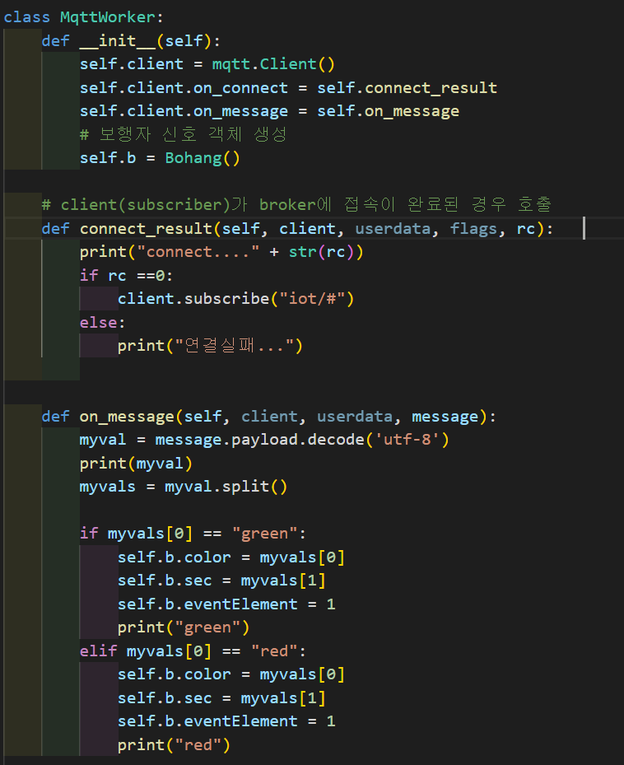
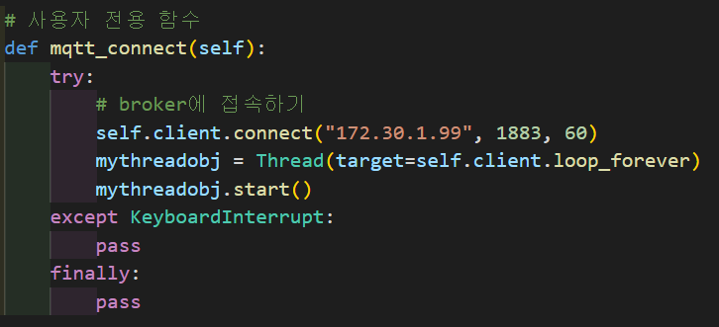
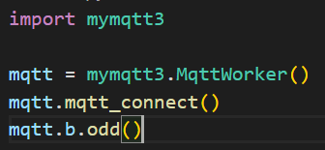
Mqtt객체 생성 및 콜백함수 등록
mymqtt3.py
실행 함수
Bohang 클래스 객체 b 생성
Ip, port, 접속 대기 시간 설정 & 쓰레드 설정
1. broker 접속시 콜백
iot로 시작되는 topic 모두 구독
test.py
실행 파일
2. 메시지 수신시 콜백
message 값에 따라 b 객체의
color, sec 변수에 값 할당
Notes:
다음은 (python에서) mqtt를 지원하는 paho 라이브러리를 이용하여 만든 MqttWorker 클래스 입니다.
먼저 기본적으로 mqtt 객체 생성과 2가지 상황에 따른 콜백함수를 등록해주고 바로 전에 만든 보행 객체도 생성해줍니다.
Broker에 접속이 성공하면 subcriber 메소드를 통해 설정한 토픽 이름으로 구독이 신청됩니다.
이제 해당 토픽으로 장고 웹에서 메시지 발행해서 메시지가 수신되면
이에 따라 콜백함수가 실행되어 보행 객체의 변수 값을 변경해서 원하는 신호를 출력할 수 있게 구성하였습니다.
마지막으로 Broker 접속시 해당 broker가 존재하는 서버 ip와 port 그리고 접속 대기 시간을 설정해주어야 하며
구독 신청시 무한으로 대기하면서 메시지를 기다려야함으로 쓰레드를 이용하였습니다.

Slide 28
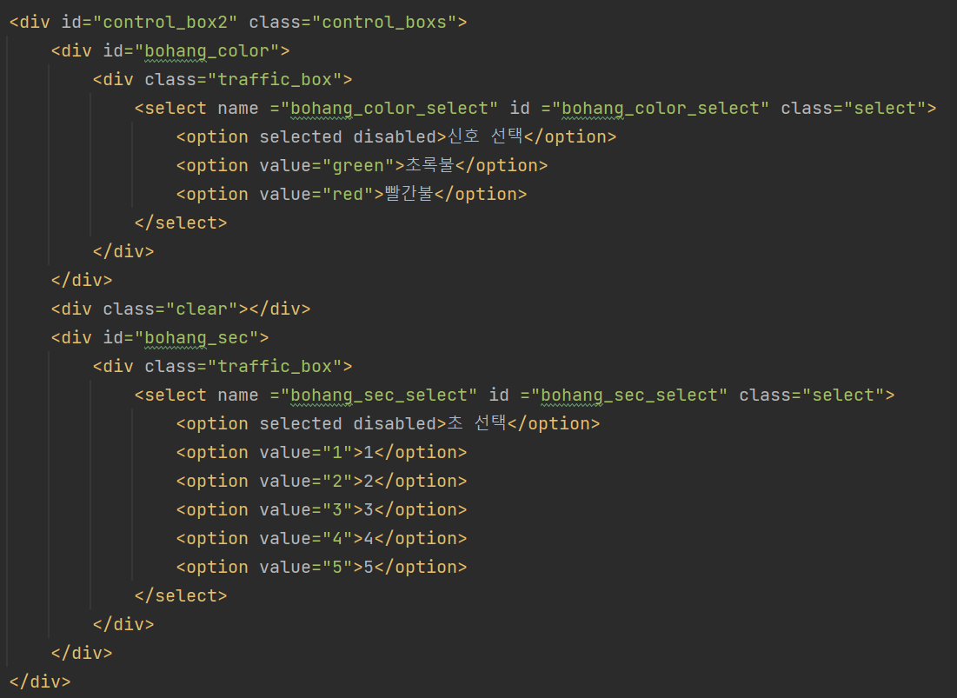
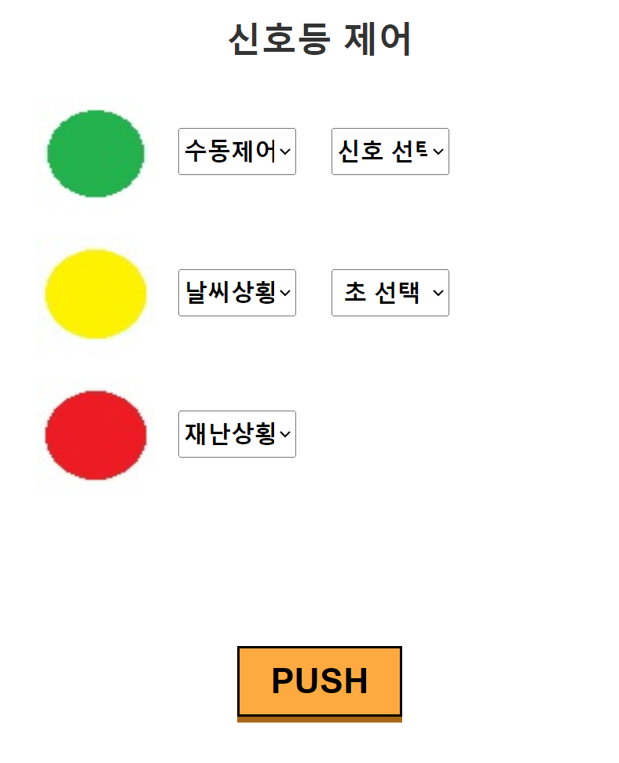
웹 구현
Notes:
다음은 웹에서 구현되는 코드 부분 입니다.
장고 페이지에서는 자바스크립트 함수로 mqtt 접속을 구현하였습니다.
Push 버튼 클릭시 sendmsg() 함수가 실행되고 select 태그에 부여한 각각의 id 값을 이용하여
선택된 option의 value 값을 가져올 수 있었습니다.

Slide 29
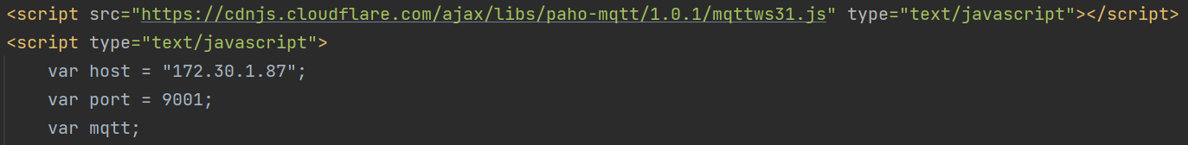
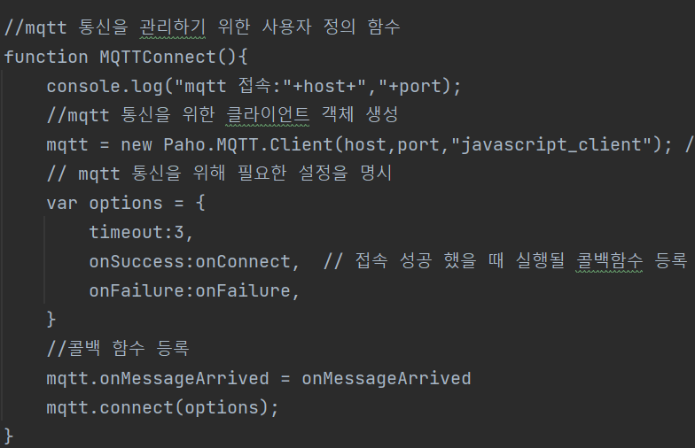
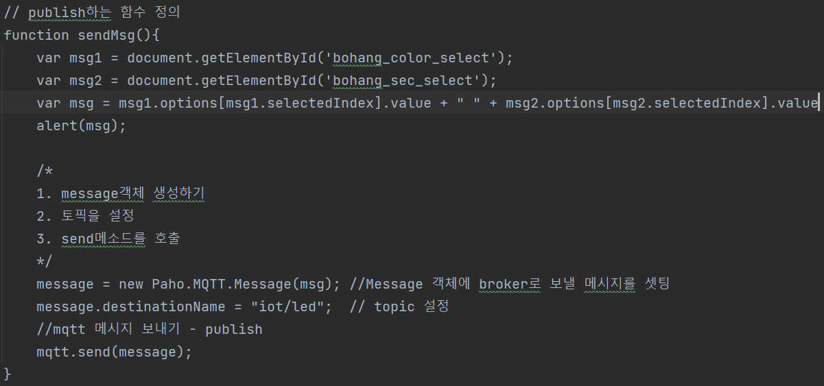
웹 구현
Notes:
Python으로 구현한 코드와 비슷하게
설정된 Ip와 port로 mqtt 객체를 생성하고 connect를 이용해 broker 접속을 시도합니다.
이때 접속 성공시 콜백함수와 메시지 수신시 콜백함수를 등록해줍니다.
오른쪽 코드는 PUSH 버튼 클릭시 실행되는 sendMsg 함수이며 getelementbyid를 이용해서
선택된 (Color와 second에 해당하는) value 값을 설정한 topic에 해당하는 subscriber로 보내줍니다.

Slide 30
1. 주제
2. 제안 배경
3. 개발 과정
4. 기대 효과
5. 역할 및 일정
라즈베리파이 구현

Slide 31
1. 주제
2. 제안 배경
3. 개발 과정
4. 기대 효과
5. 역할 및 일정
하드웨어 구현

Slide 32
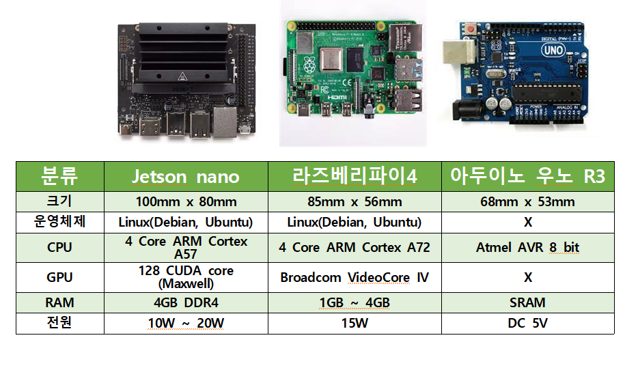
H/W
1. 주제
2. 제안 배경
3. 개발 과정
4. 기대 효과
5. 역할 및 일정
복잡한 연산, 그래픽 처리 및 외부기기 제어 가능!!

Slide 33
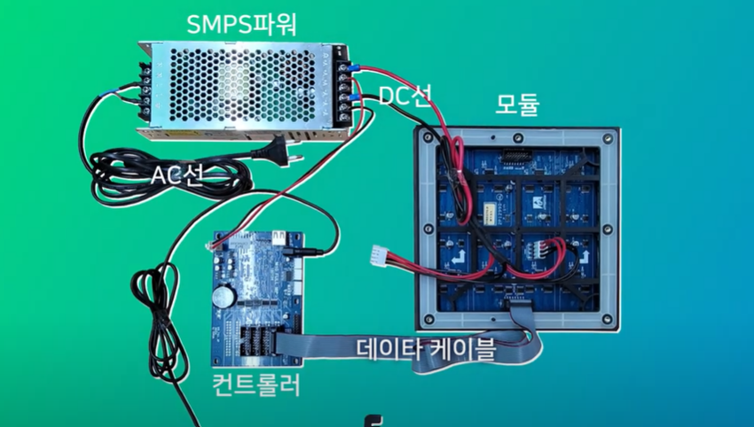
1
AC선
220V 교류전압의 전원 공급케이블
2
2
SMPS파워
220V 교류전압을 5V직류전압으로 변환하는 전압변환장치
3
6
3
DC선
5V 직류전압을 컨트롤러와 모듈에 제공하는 전원 공급 케이블
1
4
컨트롤러
모듈에 데이터를 제공하는 소형 컴퓨터로 라즈베리파이4 사용 예정
5
데이터 케이블
컨트롤러로부터 데이터를 전송하는 케이블
5
6
모듈
컨트롤러로부터 데이터를 받아 문자 및 숫자를 출력하는 LED전광판
4

Slide 34
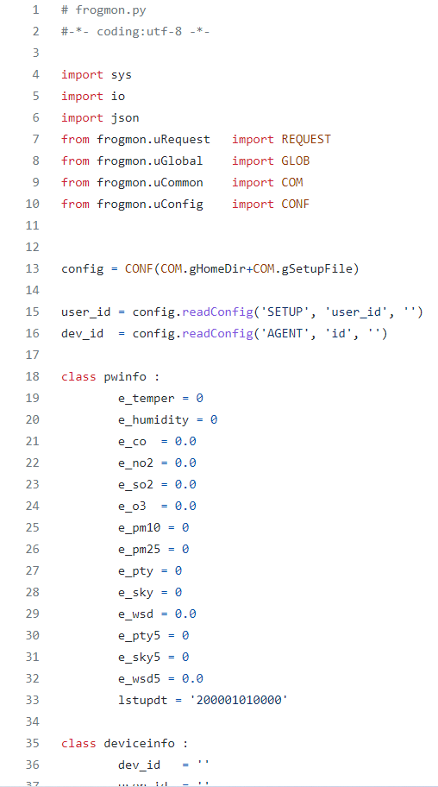
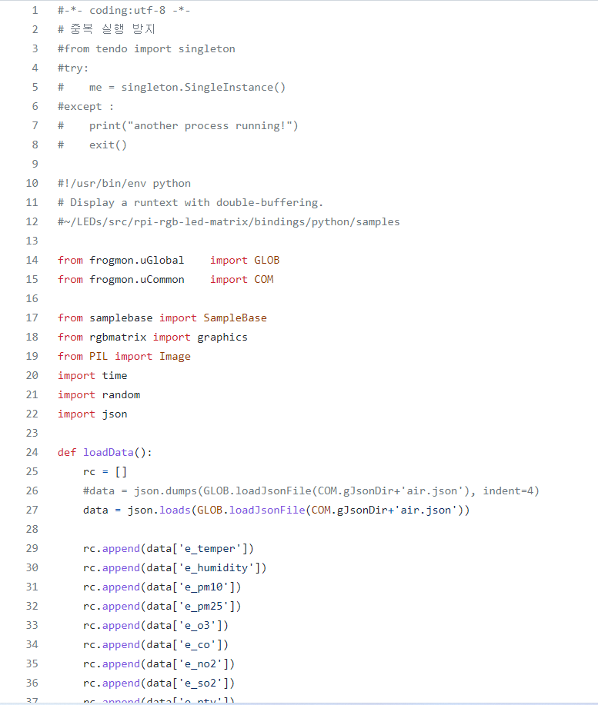
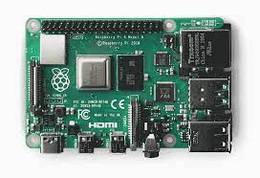

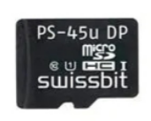
S/W
1. 주제
2. 제안 배경
3. 개발 과정
4. 기대 효과
5. 역할 및 일정
라즈베리파이4 운영체제 설치
SD카드 + 소스코드

Slide 35
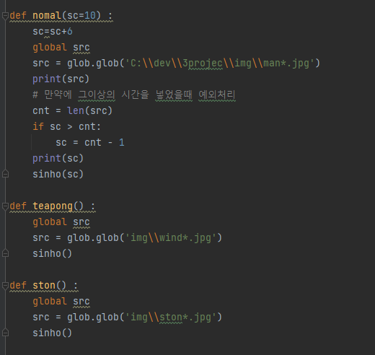
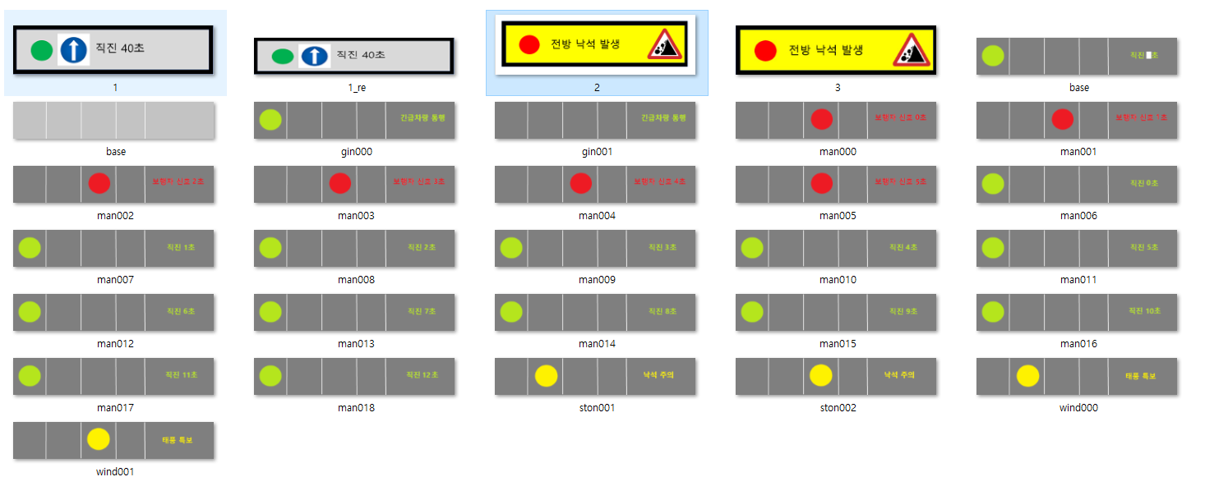
S/W
1. 주제
2. 제안 배경
3. 개발 과정
4. 기대 효과
5. 역할 및 일정
일반
태풍
낙석
이벤트에 맞는 이미지 제작(2700x500)
이벤트에 따른 파일읽기

Slide 36
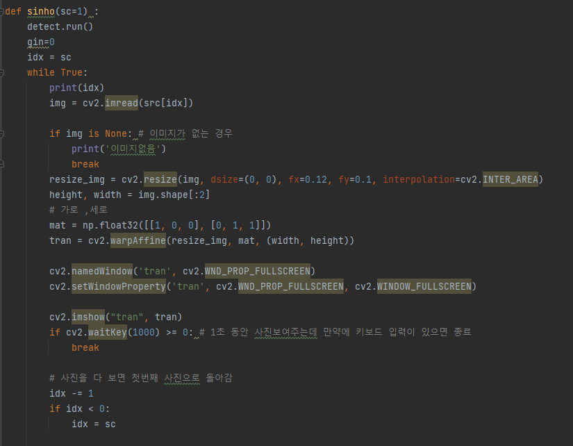
S/W
1. 주제
2. 제안 배경
3. 개발 과정
4. 기대 효과
5. 역할 및 일정
1
1. 상황함수에서 받은 이미지read
2
2. 전광판 size에 맞게 resize
3
3. 전광판이 나타내는 좌측상단으로 move
4
4. WindowBar를 제거하기위해 전체화면
5
5. 슬라이드쇼

Slide 37

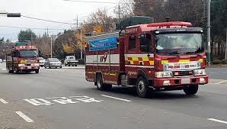
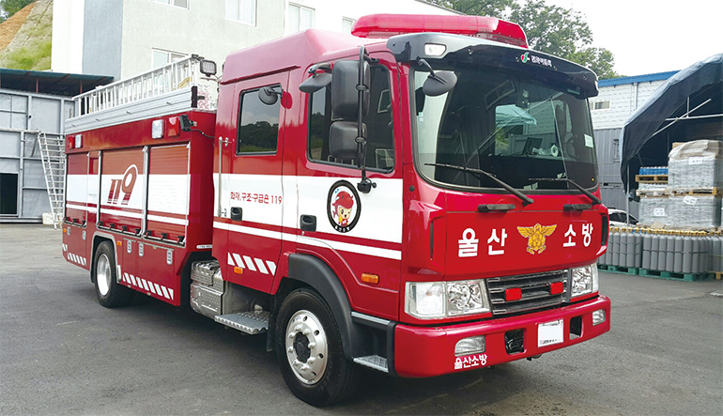
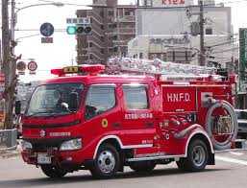
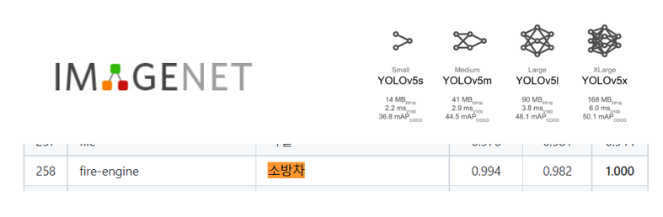
AI
1. 주제
2. 제안 배경
3. 개발 과정
4. 기대 효과
5. 역할 및 일정
데이터 수집 및 Yolo5 적용
학습
X 1300
객체 탐지

Slide 38

AI
1. 주제
2. 제안 배경
3. 개발 과정
4. 기대 효과
5. 역할 및 일정
데이터 수집 및 Yolo5 적용
특정 클래스가 감지 되었을 시에 특정 이벤트 실행
객체 탐지

Slide 39

4. 기대 효과

Slide 40



1. 주제
2. 제안 배경
3. 개발 과정
4. 기대 효과
5. 역할 및 일정
주행가능 여부와 방향, 남은 시간 표시
운전자가 판단하기 애매함
황색신호 ‘딜레마존‘ 같은 애매한 사고를 좀더 확실한 정보를 제공하고 사고가 나면 사고원인 데이터로 인해 분석이 가능

Slide 41






1. 주제
2. 제안 배경
3. 개발 과정
4. 기대 효과
5. 역할 및 일정
앗!
긴급차량 진입
긴급구조차량은 중앙의 제어를 통하지 않고 신호등이 판단하여 제어

Slide 42





1. 주제
2. 제안 배경
3. 개발 과정
4. 기대 효과
5. 역할 및 일정
정지 20초
운전자
보다 디테일한 정보를 제공함으로써 운전자, 보행자 모두에게 교통 상황을 더욱 이해하기 쉽게 하여 교통사고의 발생률 감소 효과 기대
Detail Info
보행자

Slide 43

5. 역할 및 일정

Slide 44



1. 주제
2. 제안 배경
3. 개발 과정
4. 기대 효과
5. 역할 및 일정
역할
홍 유 강
프로젝트 총괄 및 백 엔드 구축
최 현 솔
프론트 및 백 엔드
구축
이 영 서
AI모델학습
IoT 시스템 개발
Notes:
딜레마존 얘기하면 좋을듯
운전자라면 딜레마존 경험이 있기때문에

Slide 45







1. 주제
2. 제안 배경
3. 개발 과정
4. 기대 효과
5. 역할 및 일정
일정
Notes:
딜레마존 얘기하면 좋을듯
운전자라면 딜레마존 경험이 있기때문에

Slide 46
Thank you!
넥스트 인프라

